Slide 1
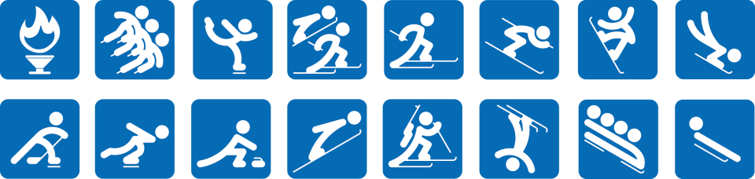
Виды спорта

Slide 2
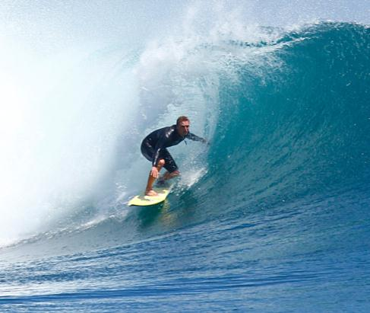
Сёрфинг
Катание на волне на специальных лёгких досках.

Slide 3
История
Сёрфинг возник в незапамятные времена в Полинезии. Впервые сёрфинг начали практиковать гавайцы. Для них это было и остается частью ритуалов. Они по сей день делают доски своими руками. Первые доски для сёрфинга были очень массивными и весили около 70 кг.
Европейцы впервые увидели его в 1767 году на Таити. Это произошло во время кругосветного плаванья фрегата «Дельфин» под командованием Сэмуэля Уоллиса. По другой версии, первым был ботаник Джозеф Бэнкс 10 апреля 1796 года (также на Таити).

Slide 4
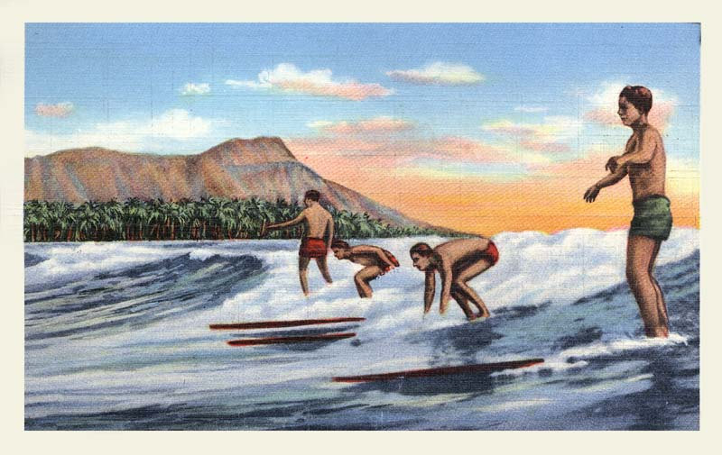
Сёрфингисты на фоне Гавайских островов

Slide 5
Разновидности сёрфинга
длинных досках
коротких досках
tow-in-сёрфинг
бодибординг
бодисёрфинг

Slide 6
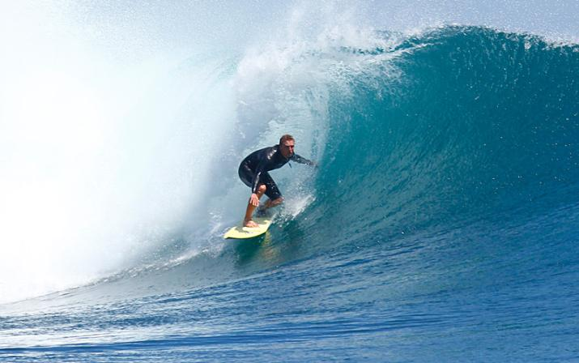
Сёрфинг на длинных досках

Slide 7
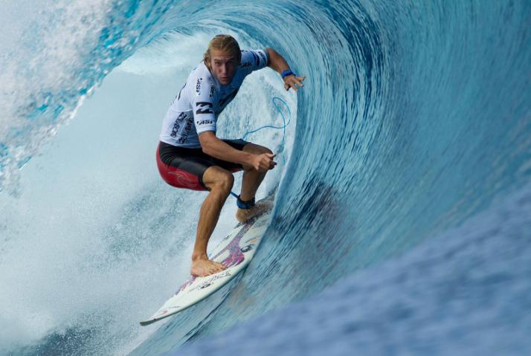
Сёрфинг на коротких досках

Slide 8
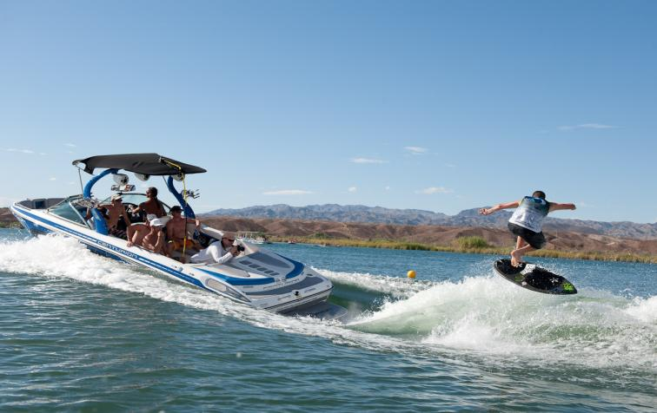
Tow-in-сёрфинг

Slide 9
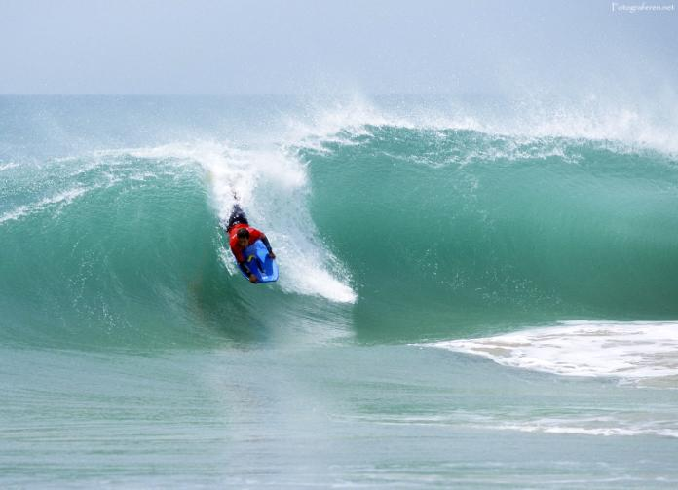
Бодибординг

Slide 10
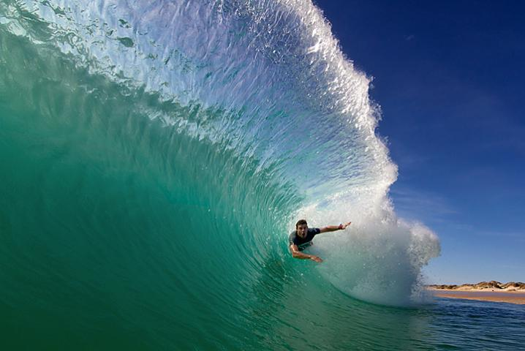
Бодисёрфинг

Slide 11
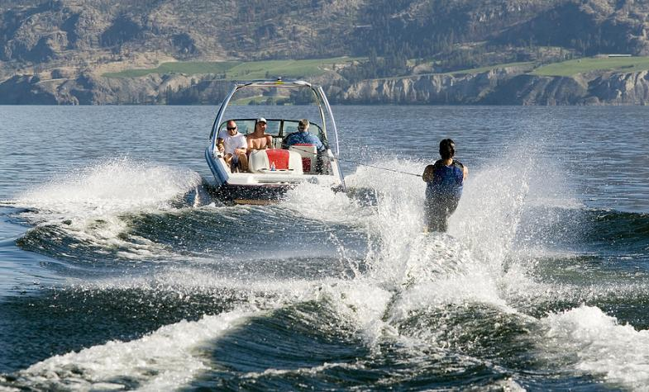
Когда рядом нет океана…
Вейксёрф

Slide 12
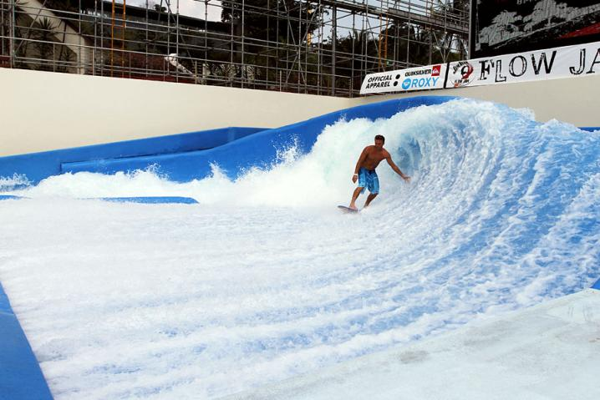
Когда вообще ничего нет…

Slide 13
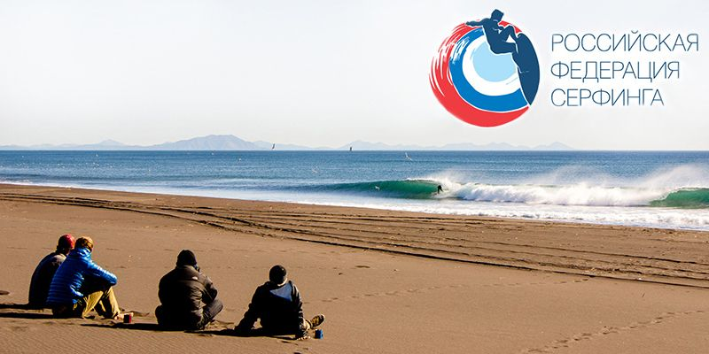
Соревнования по сёрфингу в России проводятся во Владивостоке или на Кубках России на Бали.

Slide 14
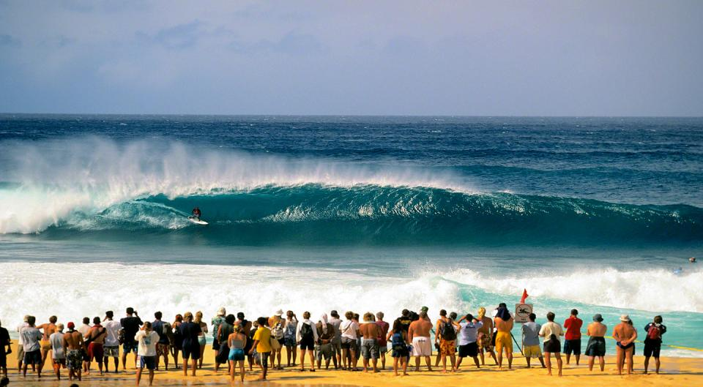
Спасибо за внимание =)

